Slide 1
נבחרת תלמידי הימלפרב, ירושלים
הקמת פלטפורמת חלל
Space Platform
אולימפיאדה צעירה על שם אל"מ אילן רמון וצוות קולומביה
מוגש ע"י תלמידי ביה"ס הימלפרב
בהנחיית : המורה איילת ארנד

Slide 2
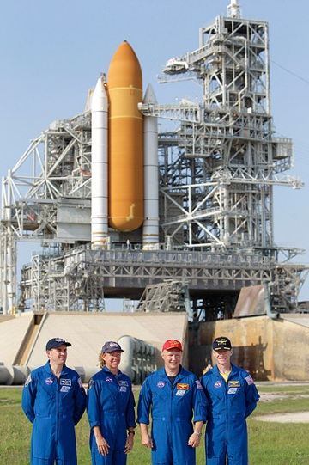
הקדמה
מטרת העבודה היא הקמת פלטפורמת חלל מאוישת שמשימותיה:
טיפול בלוויינים ובטלסקופי חלל.
איסוף זבל חלל.
אז מהי פלטפורמת חלל?
פלטפורמת חלל יכולה לשמש כתחנת עגינה לחלליות, כבסיס לשיגור לוויינים או בנית חלליות גדולות. מפלטפורמת החלל ניתן יהיה לצאת למשימות מורכבות בירח, לכוכבי לכת או לחלל הבין כוכבי. מעבורת החלל ותחנת החלל הבינלאומית - הם סוגים של פלטפורמות חלל שמשרתות מטרות שונות. לאור הפסקתם של מעבורות החלל יש צורך בפלטפורמת חלל אחרת שתמלא את מקומם.
הסיבות להפסקת טיסות מעבורות החלל הם:
1. אסון צ'לנגר בשנת 8619 ואסון קולומביה(בה נהרג אילן רמון) ב2003(שגבו יחד את חייהם של 14 אנשים).
2. הצלחותיהם המסחררות והכבירות של הטיסות הלא מאוישות לחלל והצלחותיהם של תחנות החלל.

Slide 3
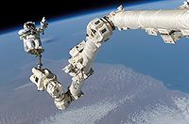
תיקון לוויינים
רכב גרירה יצא מהתחנה אל הלוויין המקולקל.
כשהוא יהיה צמוד הלוויין הוא יפעיל אלקטרו-מגנט שימשוך אליו את הלוויין המקולקל והרכב יעביר את הלוויין לתחנה שם הוא יעבור תיקון אוטומטי שיערך על-ידי הזרוע הרובוטית- אם ישנו צורך בחלקי חילוף, ישתמשו בזבל החלל שנאסף. במקרה ולא נאסף חלק כזה באיסוף הזבל חלל(סיכוי גדול מאד), ישתמשו בחלקים שיישלחו מכדור הארץ.
לאחר התיקון הלוויין יוחזר בחזרה למקומו בעזרת רכב הגרירה.
* פירוט על הזרוע הרובוטית בהמשך

Slide 4
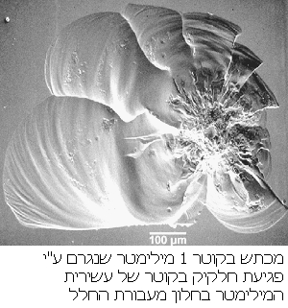
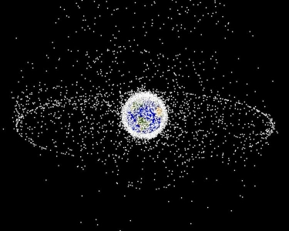
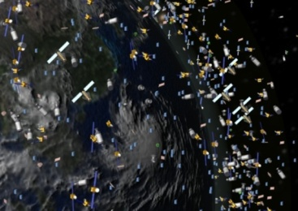
משימה נוספת- איסוף זבל חלל
איסוף זבל חלל
המשימה הנוספת שבחרנו היא איסוף זבל חלל.
זבל חלל זה כל מיני חלקים שהושארו בחלל חסרי שימוש לאחר פעילות כלשהי.
זבל חלל מעמיד בסיכון מאות לוויינים ואף תחנות חלל.
נאס"א עוקבת אחר אלפי חלקים אלו. משימתינו תהיה לאסוף את חלקם ולמחזרם.
את זבל החלל נזהה ע"י מצלמה היפרספקטרלית, שתזהה את כל סוגי היסודות.
מהתחנה יישלח רכב חלל שיאסוף את הזבל בעזרת זרוע עם כף שיכולה לשנות את גודלה.
הזבל יכנס לתוך הכף ומשם למיכל האיסוף המלא בג'ל בליסטי להאטת זבל החלל.
את הזבל הרכב יעביר אל הפלטפורמה- שם ימיינו את הזבל לזבל שמסוגל לעבור שימוש חוזר (לתיקון לוויינים) ולזבל שיישלח לכדוה"א.

Slide 5
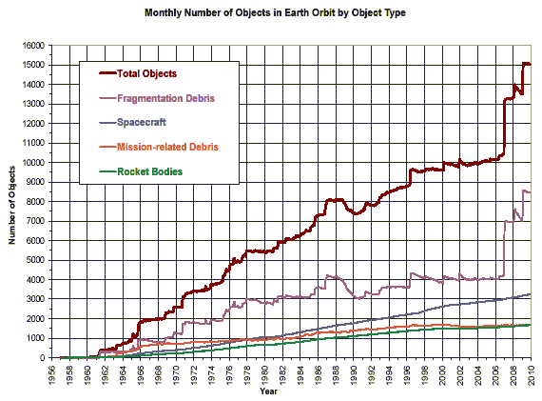
פסולת חלל
גרף המתאר את כמות הזבל בחלל בכל שנה
סה"כ הפריטים
רסיסי פסולת
מעבורות חלל
פסולת עצמית
שאריות טילים
כמות הפריטים
שנים

Slide 6
מיקום הפלטפורמה
המיקום בחלל
450 ק"מ מעל פני הים.
נימוקי הבחירה
מספיק רחוק מכדור הארץ, כדי שכדור הארץ לא יסתיר את השמש ויהיה אפשר להשתמש באנרגיה סולארית.
רוב הלוויינים הם לוויינים נמוכי מסלול(קו Leo) שזה בין 300 ל1000 ק"מ ויש גם לוויינים במיקום יותר גבוה(קוים Meo וgeo) ו450 KM וזהו גובה רלוונטי.
קרוב מספיק לכדור הארץ, כדי לספק מצרכים לפלטפורמה בזול.
במקרה והלוויין שצריך לתקן נמצא בגובה שונה, רכב הגרירה ייצמד אליו ויביא אותו אל הזרוע הרובוטית.
יש אפשרות לברירת לוויינים.
Leo=נמוך
Meo=בינוני
Geo=24 שעות מעל אותה נקודה קבועה(ובגובה של כ36000 ק"מ)

Slide 7
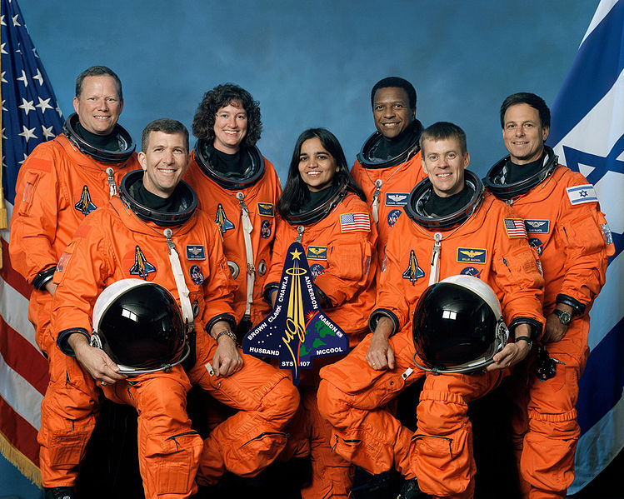
הרכב הצוות
גודל הצוות מורכב משבעה אנשים:
מפעיל התחנה
מדען התחנה
מומחה משימה
מומחה מטען
מפקד משימה
טייס התחנה
מפקד תחנת החלל

Slide 8
אימונים שיעברו צוות הפלטפורמה
אימונים שיעברו צוות הפלטפורמה
למידה עיונית
טיסות פרבולה
תרגול פעולות באמצעות סימולאטורים והכשרה במים.
הגעה לכושר גופני גבוה.
בנוסף יהיו מתקני כושר בפלטפורמה, כדי לשמור ולאמץ את שרירי האסטרונאוטים.
*כמובן שהאסטרונאוטים יוחלפו ברוטציה מדי מס' חדשים.

Slide 9
מיומנויות הנדרשות מצוות הפלטפורמה
מיומנויות הנדרשות מהצוות
המיומנויות הנדרשות מכל אחד מהחברים בצוות יהיו:
מפקד המשימה-חייב להיות טייס סילון בעל ניסיון של 1000 שעות טיסה לפחות כטייס סילון.
מומחה משימה-טייס-חייב להיות בקיא במשימה אותה נדרש לבצע בתחנה וגם במערכות המיזוג שבתחנה.
מומחה מטען-חייב להיות בקיא במטען הנמצא באחריותו.
טייס-חייב להיות בעל ניסיון של 1000 שעות טיסה לפחות כטייס סילון.
מפקד תחנת החלל- נדרש להיות בקיא במבנה ובמערכותיה של תחנת החלל.
מדען התחנה-נידרש להיות בקיא בניסויים שאותם נידרש לערוך בתחנה.
מפעיל התחנה -נידרש להיות בקיא במערכות התחנה.

Slide 10
ציוד
ציוד דרוש לבנית הפלטפורמה עצמה:
מערכת ניווט
לוחות סולארים
כמות מתכת גדולה
צפוי כסוף
מחולל שדה חשמלי

Slide 11
ציוד
ציוד דרוש לתוך הפלטפורמה ולביצוע המשימה:
7 חליפות חלל
מחולל חמצן
חומר סופג פד"ח
צמחים ונורות נל"ג(לסיפוק אור לצמחים)
מתקני כושר
ג'ל בליסטי
מצלמה היפרספקטראלית
רכב גרירה
רכב איסוף
דלק לרכב הגרירה ורכב האיסוף

Slide 12
סיפוק צרכים בחלל
הגנה מפני חום/קור קיצוניים
מזון ושתיה
הצרכים
הגנה מפני קרינה
אספקת חמצן וסילוק פד"ח
הגנה
הגנה מפני מטוארים
יצירת לחץ מתאים לאדם

Slide 13
ההגנה
חליפת החלל(מחוץ לפלטפורמה).
הגנה מפני קרינה וחום:
החליפות מצופות צבע כסוף או זהב מבפנים ומבחוץ.
הגנה מפני חלקיקים קטנים טעונים חשמלית: החליפות מצופות מגנט שידחה חלקיקים טעונים חשמלית או שיקלע אותם בתוכו.
ע"י הפלטפורמה עצמה.
הפלטפורמה תהיה מצופה צבע כסוף המחזיר את קרני השמש והחום
הגנה מפני קרינה וחום:
בחליפה יהיו צינורות מים שיספגו חלק מהחום שיצטבר.
הגנה מפני גופים גדולים הנעים בחלל:
חליפות החלל יהיו בנויות בין השאר, כמו בגדים חסיני ירי.
הפלטפורמה תוקף שדה חשמלי (מטען שלילי וחיובי), שיופעל ע"י מקור אנרגיה
הגנה מפני לחץ
בחליפות החלל יהיה אויר בתוך החליפה.
לוחות קרמיים(לוחות חלולים שבתוכם כדורי זכוכית).
מערכת קירור בתוך הפלטפורמה תהיה באמצעות מים חמימים שניתזים בתוכה.

Slide 14
מזון, שתיה ושינה
מזון ושתייה
האוכל והשתייה ישלחו לתחנת החלל ע"י חלליות שיעגנו בתחנת החלל ויגיעו אליה מידי מס' שבועות.
האוכל הנשלח לתחנת החלל הוא לא אוכל מתפורר. הוא יהיה אוכל מיובש הנארז בשקיות ואקום. כאשר האסטרונאוטים רוצים לאכול אותו הם מוסיפים לו מים ואוכלים אותו.
האוכל מוגש על מגשי אוכל עם אפשרות להדבקה על הברכיים או על משענת אחרת (למגשים מודבק סקוץ').
כיום יש גם חטיפים (לא מתפוררים, שהאסטרונאוטים יכולים להזמין).
ניתן למחזר את המים בתחנת החלל (ע"י עיבוי), לסנן שתן ולהשתמש במים לשטיפה בשימוש חוזר.
שינה
האסטרונאוטים ישנו כשהם קשורים במקום, כדי שלא יזוזו במהלך השינה ויגרמו נזק לעצמם ולפלטפורמה.

Slide 15
נשימה
בפלטפורמה יהיה חנקן, כדי לשמור על איזון מתאים עם כדוה"א. אין צורך לספק חנקן כל הזמן, כי הגוף כמעט ולא משתמש וסופג אותו.
אספקת החמצן לתוך הפלטפורמה תבוצע ע"י מחולל חמצן חדיש מתוצרת אמריקנית. מחולל החמצן פועל בעזרת פולימר מוצק, המאפשר פירוק מים לחמצן ולמימן. החמצן משתחרר לפלטפורמה, בעוד המימן נשאב ע"י משאבת מימן. במימן נשתמש לייצור אנרגיה (ע"י שריפת המימן).

Slide 16
נשימה
ישנם חומרים הסופגים פחמן דו-חמצני, שיהיו בתוך הפלטפורמה ואולי מעט בחליפת החלל.
בנוסף יהיו בפלטפורמה צמחים( בניהם קיסוס החורש, שלא צריך הרבה אור ומים וירקה מצויצת, שצורכת הרבה אור ומים, אך מפחיתה את הco2 באוויר בצורה משמעותית). הצמחים יוארו ע"י נורות נל"ג שנותנת בדיוק את האור שהצמחים צריכים.
חמצן יסופק לאסטרונאוטים בחליפות החלל, בבלוני חמצן הקשורים לגב החליפה. בגלל שאין כוח כבידה, אין בעיה של סחיבת בלוני גז שמסתם גבוהה.

Slide 17
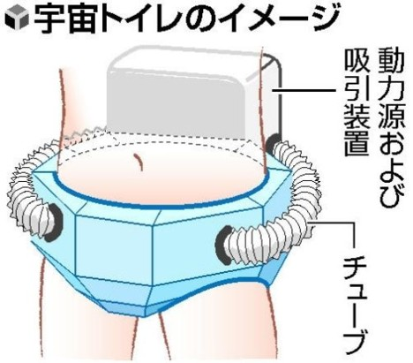
מערכת צרכים ושירותים
מערכת צרכים תהיה גם בחליפת החלל וגם בפלטפורמה:
1. בפלטפורמה- האסטרונאוטים יעשו
את צרכיהם בשירותים, שיופעלו ע"י
מערכת הפועלת על ואקום, שתעביר את
הצרכים למיכלים גדולים.
2. בחליפת החלל- יהיה מין חיתול גדול (אסלה שמחוברת לאדם). בחיתול תהיה מערכת, שתזהה שהאדם עשה את צרכיו. אז היא תשאב את צרכיו למיכל קטן המחובר לחליפה ותנקה את ישבנו.

Slide 18
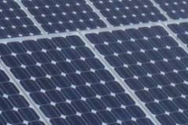
אנרגיה
פלטפורמת החלל תעבוד על אנרגיה סולארית, שתעבור לכל חלקי התחנה שיצטרכו את האנרגיה.
תחנת החלל הבינלאומית פועלת על אנרגיה סולארית. כמו כן ישנם מאגרי אנרגיה המתמלאים כתוצאה מהקרינה המשמשים את הפלטפורמה בזמן שכדור הארץ מסתיר את השמש מתחנת החלל.
אנרגיה סולארית היא אנרגית האור הנפלטת מן השמש.
אנרגיה זו מומרת לאנרגיה חשמלית בעזרת לוחות סולריים המכילים דיודות רבות. דיודה היא רכיב אלקטרוני המאפשר מעבר חשמלי רק בכיוון אחד.
אנרגית חשמל
אנרגית קרינה\אור

Slide 19
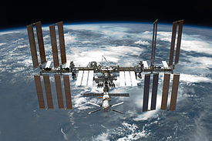
ממדי הפלטפורמה
מכיוון שמחברים את החלקים מדי מס' שנים- גודל התחנה משתנה.
ממדי הפלטפורמה הסופיים המתוכננים:
אורך: 50 מ'
רוחב:110 מ'
גובה:20 מ'

Slide 20
בניית הפלטפורמה
חלקי הפלטפורמה יבנו בכדוה"א ויישלחו לחלל בחלקים.
בחלל הם יורכבו יחד ע"י חלליות המיועדות לכך וע"י אנשים שיעשו זאת בהליכת חלל.
תהליך בנית הפלטפורמה ייקח מס' שנים- כל כמה זמן שולחים חלק אחר ומחברים אותו לחלקים הקודמים.
חלקי הפלטפורמה יפורטו בשקופיות הבאות.

Slide 21
חלקי הפלטפורמה
מקום מגורים.
מעבדת ניסויים.
זרוע רובוטית.
תחנת עגינה לחלליות:
א. סויוז להבאת צוות.
ב. ATV להבאת ציוד ואספקה.
מקום אחסון לאוכל + מקום אחסון לחלקי חילוף + מקום אחסון לשאר הציוד.
מערכת חשמל.

Slide 22
חלקי הפלטפורמה
תחנת עגינה ופריקה לרכב האיסוף ולרכב הגרירה.
מערכת הנעה.
תא לחץ(ממנו יצאו גם להליכות חלל).
מיני מרפאה.
מערכת קשר.
מערכת מיזוג אויר(חמצן) ומערכת מים.
מרכז תיצפות.

Slide 23
מקום מגורים ומעבדת הניסויים
חלקי הפלטפורמה
מקום מגורים:
מקום המגורים יהיה המקום בו ישכנו האסטרונאוטים רב הזמן במקום זה הם ישנו, יאכלו ובאזור זה יימצאו השירותים.
אזור זה יהיה יחסית גדול ובו האסטרונאוטים יהיו במשך רב זמן היממה.
מעבדת ניסויים:
בחלק זה יבוצעו הניסויים של פלטפורמת החלל.
הניסויים יהיו מטעם החברות ו/המדינות המשתתפות בפלטפורמה זו. בנוסף גופים אחרים יכולים לשלם תמורת ניסויים- תהיה הגבלה של מסה ונפח של כל ציוד הדרוש לניסוי(כל מסה, אפילו קטנה מאד ששולחים לחלל עולה הרבה מאד כסף).

Slide 24
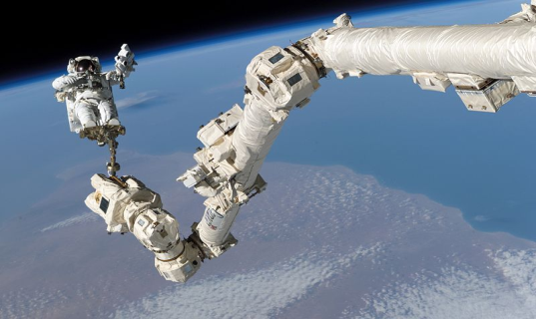
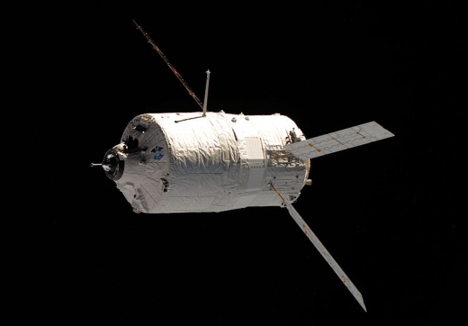
זרוע רובוטית ותחנת עגינה לחלליות
חלקי הפלטפורמה
זרוע רובוטית:
מתקן באורך של כשלושה וחצי מטרים שעולה כ-200 מיליון דולרים.
לתקן ולתדלק לוויינים תוך כדי שהם חגים במסלולם
הזרוע הרובוטית תחסוך בכך שלא נצטרך להביא אנשים במעבורת במיוחד לשם התיקון. את הזרוע מפעיל מפעיל התחנה בעזרתו של מדען התחנה.
תחנת עגינה לחלליות(ATV וסויוז):
בתחנת העגינה יעצרו החלליות שיישלחו לפלטפורמת החלל להחלפת הצוות (סויוז) ולאספקת ציוד (ATV). כמובן שתחנות
העגינה יותאמו לחלליות אלו.

Slide 25
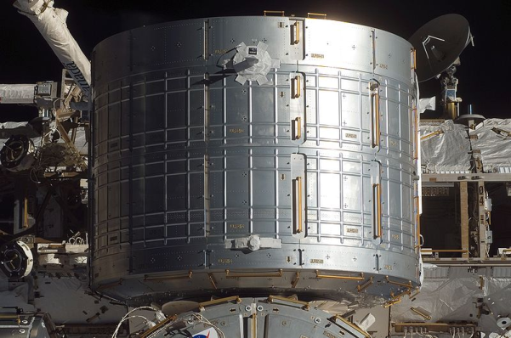
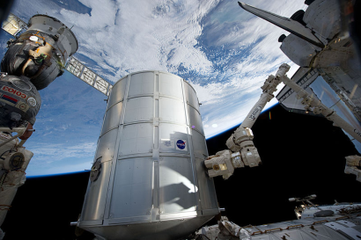
מקומות אחסון
חלקי הפלטפורמה
מקום אחסון למזון:
בחלק זה יישמר המזון אשר יסופק ע"י החלליות. לא תיווצר בעיה בשימור האוכל, מכיוון שהאוכל אשר נשלח לפלטפורמת החלל הינו אוכל מיובש ואפשר לשומרו יחסית בקלות.
מקום אחסון לחלקי חילוף:
בחלק זה יישמרו חלקי החילוף ללוויינים, לטלסקופי החלל ומעט חלקים קטנים וחיוניים לפלטפורמת החלל עצמה, במקרה ויש תקלה. חלקי החילוף יישלחו עם בניית הפלטפורמה, עם החלליות שיספקו ציוד ואולי מעט פסולת חלל שתיאסף ויוחלט שהם תקינים ושימושיים.
מקום אחסון לשאר הציוד:
במקום זה יאוחסנו חליפות החלל, הקפסולות הקטנות, חומרי מעבדה ועוד...
*כל מקומות האחסון יישמרו ביתר קפידה- למנוע שריפות, פגיעה בין חלקי חילוף ושאר פגיעות שיכולות לגרום הרס וסכנה.

Slide 26
מערכת חשמל ומערכת הנעה
חלקי הפלטפורמה
מערכת חשמל:
חלק זה יהיה כמעט כולו, בטריה ענקית, שתיטען ע"י האנרגיה הסולארית.
באנרגיה שתיטען שם, ישתמשו במקרה וכדור הארץ מסתיר את השמש.
מערכת הנעה וניווט:
תושקע אנרגיה חזקה מאד, חד-פעמית בהתחלה להנעת הפלטפורמה.
מכיוון שאין אויר בחלל, הפלטפורמה לא מתחככת בשום דבר ולכן היא מתמידה בתנועתה ואין צורך להפעיל אנרגיה כל הזמן. הפלטפורמה תנווט באופן אוטומטי, אך ישימו על מערכותיה עין. במקרה ואכן יש תקלה, עד שהתקלה תתוקן, הפלטפורמה תנווט ע"י אדם.

Slide 27
תחנת עגינה לרכבי החלל ותא לחץ
חלקי הפלטפורמה
תחנת עגינה לרכבי החלל(הגרירה והאיסוף):
בתחנות אלו יחנו רכב הגרירה ורכב האיסוף. במקרה ויש צורך באחד מהם, אז הוא יישלח, יעשה את משימתו ויישלח לעגינה בתחנתו. בתחנתו יפרקו את מה שאסף/גרר והלה יוצא מהרכב ויועבר למקום בו יצטרכו בו.
תא לחץ:
בתא הלחץ יהיה כמות גז גדולה, שתפעיל לחץ על הגוף דומה ללחץ שמפעילה האטמוספירה על הגוף בכדור הארץ.

Slide 28
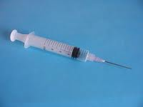
מיני מרפאה ומערכת קשר
חלקי הפלטפורמה
מיני מרפאה:
בחלק זה יאוחסנו תרופות, ציוד רפואי ומכשור רפואי בסיסי+. הציוד יהיה ציוד שמתאים למחלות ופגיעות נפוצות בכלל ובחלל בפרט(כגון שברים, דלקת ריאות, שפעת ועוד...).
מערכת קשר:
מערכת זו תקשר בין הפלטפורמה לכדור הארץ ובין חלקים שונים בתוך הפלטפורמה. מערכת זו תעבוד על גלי רדיו.

Slide 29
מערכות המים והחמצן ומרכז תצפית
חלקי הפלטפורמה
מערכת מים:
הוסבר בשקופית מזון, שתיה ושינה.
מערכת חמצן:
הוסבר בשקופיות החמצן.
מרכז תיצפות:
מקום שבו ניתן לתצפת על המערכות החיצוניות של פלטפורמת החלל, סתם להסתכל החוצה לחלל ובנוסף יהיה אפשר לראות את כדור הארץ.
במקום זה יהיה החלון הגדול ביותר של הפלטפורמה(שכמובן יכוסה בתריס, כדי למנוע מקרינה להיכנס לשם באופן קבוע).

Slide 30
תודות
תודות ל:
איילת ארנד.
נורית אהרוני.
ג'והר מחמד ורוני טאובר.
גלעד פטרנקר, תום רוסנפלד ושלמה פישר.
אבנר אוקון ואורי לביא.
מעין וטליה הכל.
שמעון אוזן.
בנימין גבירץ.
מגמת תקשורת.
אתי רוזן ואיתי רוטקוביץ'.

Slide 31
מקורות
המקורות שלנו הם:
ויקיפדיה
הידען
אתר חיל האוויר
האתר של נאס"א (NASA)
ישראל-דיפנס
המגזין פופלר סינס
Ynet מדע מאת ד"ר יגאל פת-אל

Slide 32
למה משימתנו חשובה? איך הגענו לכל זה בכלל?
סרט

Slide 33
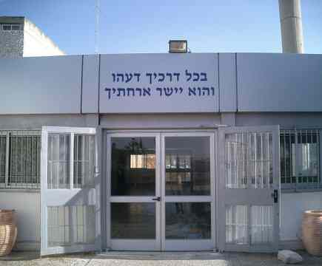
סוף

